Slide 1

团建目的地优选方案展示
通义智能PPT

Slide 2


01
元荡湖：湖畔活力全开的沉浸式团建体验
02
天鹅湖营地：森系露营与精致休闲的完美融合
03
淀山湖：水陆空全景玩法的高人气团建胜地
04
综合评估与推荐建议
content
目录

Slide 3

元荡湖：湖畔活力全开的沉浸式团建体验
01

Slide 4

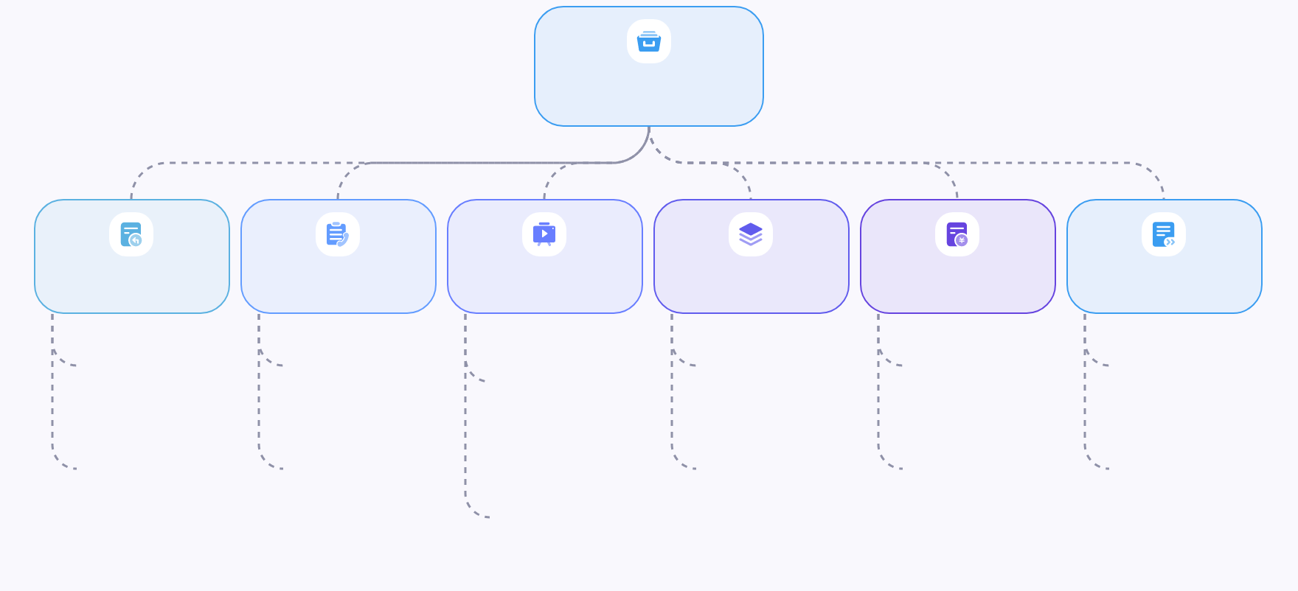
湖景别墅轰趴烧烤，私密空间营造轻松氛围，适合团队深度交流与放松
团队空间设计
私密环境营造
舒适生活配套
情感交流促进
深度互动支持
创意激发环境
团队默契建设
独栋湖景别墅，提供远离城市喧嚣的静谧氛围。
观景阳台配置，便于欣赏自然景观放松身心。
开放式空间布局，鼓励成员间轻松自然的交谈。
茶话会空间布置，适合分享观点与倾听故事。
自然环绕景观，有助于思维放松与灵感涌现。
共同烹饪体验，通过协作完成任务增强信任。
独立庭院设计，增强空间专属感与安全感。
专业烧烤设施，支持户外聚餐与美食互动。
即兴游戏区域，激发团队活力与 spontaneity。
安静思考角落，支持个人沉淀后贡献集体智慧。
自由活动安排，提升团队自主性与凝聚力。
非正式沟通场景，降低心理距离增进彼此了解。

Slide 5

环湖骑行绿道长达15公里，穿梭水杉林与跨湖栈桥，尽享低碳健康乐趣
01
02
03
04
绿道串联
生态美景
环保意识
团队凝聚
15公里环湖绿道连接水杉林、跨湖栈桥与元荡湖湿地。沿途自然景观丰富，形成生态闭环。空间布局提升游览连贯性。
湖风拂面，水质清澈，植被茂密。骑行中沉浸于自然秘境。风景如画，宜观鸟赏景。
亲近自然过程中增强生态保护观念。实地感受环境价值。提升团队环保责任感。
共同骑行促进成员互动。协作完成路程增强归属感。活动设计利于团队融合。
08
07
06
05
低碳团建
咖啡骑行
特色打卡
灵活节奏
倡导绿色出行方式。结合健康与环保理念。创造可持续的团队建设新模式。
融合咖啡文化与骑行活动。打造新颖生活方式场景。提升体验的沉浸感与品质感。
设置咖啡书屋、休憩驿站等节点。提供多样化停留体验。增强活动趣味性与记忆点。
骑行强度可自由调节。适应不同体能水平参与者。保障全员舒适体验。

Slide 6

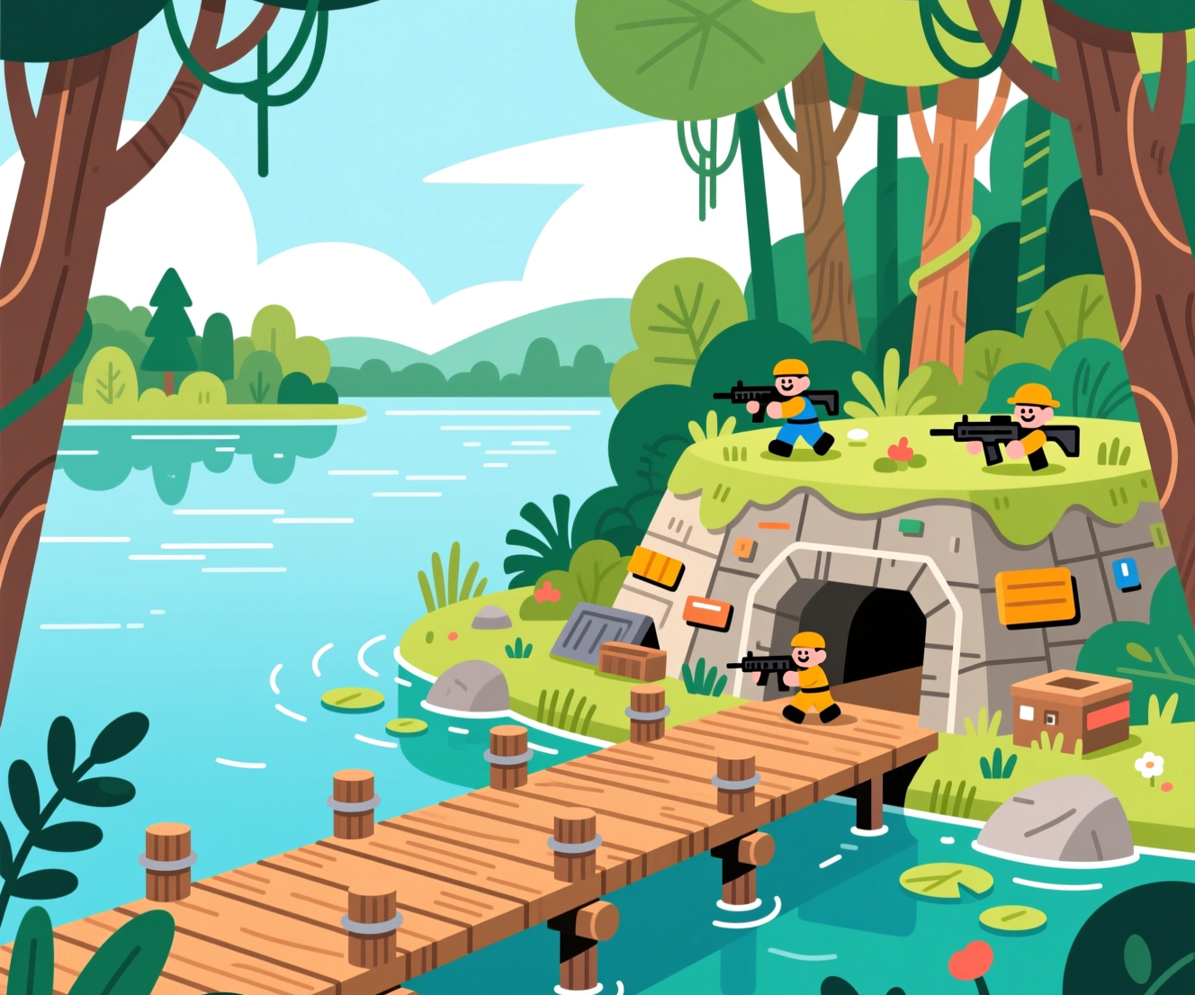


真人CS镭射对抗激发团队协作与战略思维，紧张刺激中提升凝聚力
战术协作
沉浸场景
智力博弈
凝聚升华
真人CS通过分组对抗，要求队员明确分工、实时沟通，共同制定进攻与防守策略。在动态战局中培养团队默契与协同作战能力。
元荡湖畔丛林与栈桥构成天然战场，掩体丰富且环境多变。真实感场景增强代入感，让员工全情投入角色，释放压力又激发斗志。
胜负不仅依赖反应速度，更考验战略部署与临场应变。团队需分析地形、调配人力，在有限时间内做出最优决策，锻炼全局思维。
紧张刺激的对抗后，胜利的喜悦或复盘的反思都能加深成员间情感连接。在共同经历中建立信任，提升团队归属感与凝聚力。

Slide 7





人均花费预估300-400元，含交通、餐饮与活动，性价比高且市区1小时可达
交通便捷
费用透明
元荡湖距上海市区仅1小时车程，大巴或自驾均可快速抵达。便利的交通大幅节省通勤时间与成本，提升团建整体效率与体验舒适度。
人均300-400元涵盖交通、餐饮与全部活动项目，无隐形消费。预算清晰可控，适合企业批量组织与财务审批流程。
骑行畅享
活动丰富
15公里环湖绿道贯穿水杉林与跨湖栈桥，骑行装备租赁齐全。低碳健康又富趣味，是团队放松身心、激发活力的理想方式。
融合骑行、真人CS、烧烤派对等多元项目，满足不同成员偏好。动静结合的设计有效促进协作，增强团队凝聚力与参与感。
高性价比
相比同类户外团建地，元荡湖在内容密度与价格之间实现最优平衡。同等预算下提供更深度的沉浸式体验，回报感显著。

Slide 8
天鹅湖营地：森系露营与精致休闲的完美融合
02

Slide 9
开阔草地搭建帐篷，配备小夜灯与星星灯，打造网红级露营美学场景
01
02
03
04
营地选址
美学设计
装备配置
私密分区
天鹅湖营地选在湖畔开阔草地上，地势平坦、视野无遮挡，便于搭建帐篷并欣赏湖景。临近水源且背风向阳，提升露营舒适度与安全性。
帐篷区配备小夜灯与星星灯串，夜间营造梦幻光影效果，打造网红级拍照场景。灯光布局兼顾氛围与实用，增强团队成员沉浸感。
提供双人及多人帐篷、防潮垫与睡袋，确保基础露营需求。所有设备风格统一，契合森系主题，提升整体视觉协调性。
帐篷按小组错落布置，保持适当间距，保障团队交流同时兼顾隐私。设置指引标识与共用通道，优化空间动线管理。
05
环境融合
营地保留原有植被与自然地貌，帐篷与树木巧妙结合，减少生态干扰。倡导无痕露营，引导团队共同维护场地清洁与宁静。

Slide 10



围炉煮茶、桌游卡牌与烧烤派对并行，满足不同成员的社交与放松需求
围炉煮茶
桌游卡牌
烧烤派对
在森系营地中央搭建木质茶台，配备炭火炉与精选茶品，团队成员围坐分享故事，在温润茶香中拉近距离，实现深度情感交流。
提供狼人杀、阿瓦隆等社交桌游及便携卡牌，轻松激发互动乐趣，兼顾内向与外向成员的参与感，提升团队默契与协作氛围。
湖畔草坪设置自助烧烤区，搭配灯光装饰与背景音乐，边烤边聊，美食与夜色交融，营造轻松愉悦的集体社交场景。

Slide 11



可选ATV越野、皮划艇竞速与彩虹滑道等动感项目，兼顾趣味与挑战性
ATV越野
皮划艇竞速
彩虹滑道
驾驶全地形车穿梭林间小道，感受速度与激情的碰撞。越野过程考验团队协作与应变能力，是释放压力、增强默契的绝佳方式。
双人或四人组队划行，通过水上传球、接力挑战等形式提升配合度。湖面平静安全，适合开展趣味竞赛与团队PK环节。
从高处俯冲而下体验失重快感，色彩缤纷的滑道极具视觉冲击力。项目轻松刺激兼具，成为团建拍照打卡与破冰互动的热门选择。

Slide 12
整体预算约500-800元/人，涵盖装备租赁与全程领队服务，适合半日或过夜团建
预算构成
过夜体验
服务保障
灵活时长
人均500-800元涵盖帐篷、睡袋等露营装备租赁及全程专业领队服务。费用还包含餐饮烧烤、活动项目与保险，无隐性消费，透明可控。
营地提供舒适过夜方案，森系帐篷配暖灯与防潮垫，夜晚可观星、围炉夜话。清晨在湖光鸟鸣中醒来，享受完整自然沉浸式团建。
全程配备经验丰富的领队统筹流程，确保安全与节奏。包含医疗应急、物资运输与活动指导，让团队专注享受每一刻。
支持半日或全天团建安排，半日聚焦下午茶与轻活动，过夜则深化互动。时间灵活适配不同企业行程规划需求。

Slide 13
淀山湖：水陆空全景玩法的高人气团建胜地
03

Slide 14





雨林皮划艇穿行层林尽染的水域，220亩开阔湖面带来秋日童话般体验
秋日秘境
雨林皮划
生态之美
拍照胜地
淀山湖秋季层林尽染，220亩开阔水域倒映斑斓树影，划艇穿行其间宛如进入童话世界。水杉林与湖光交相辉映，营造出绝美的沉浸式自然体验。
专业双人皮划艇配备救生设备，教练现场教学，零基础也可轻松上手。团队分组竞速或自由漫游，增进协作又释放压力。
湖区植被茂密，白鹭栖息、鱼跃浅滩，展现原生态湿地风貌。划行中可观测水生植物与鸟类，寓教于乐提升环保意识。
晨雾氤氲或夕阳鎏金时分，湖面光影变幻，随手一拍即是大片。网红打卡点已备好，助力团队刷爆朋友圈。
全天玩法
上午皮划艇破浪，午后衔接飞盘或烧烤，行程紧凑而松弛有度。水陆项目联动，最大化利用黄金团建时段。

Slide 15




湖边烟花秀点亮夜空，结合篝火晚会与自助烤肉，营造仪式感与集体记忆
烟花盛宴
篝火联欢
湖面倒映璀璨烟花，视觉震撼增强团队归属感。限定节日专属，营造难忘的集体记忆与仪式感。
围聚篝火开展互动游戏，拉近成员心理距离。温暖火光中分享故事，深化情感联结。
自助烤肉
夜空营地
自由搭配食材享受烹饪乐趣，满足多样口味需求。协作烧烤促进自然交流，氛围轻松融洽。
星空下延续欢乐时光，延长团建沉浸体验。灯光装饰与音乐烘托，打造浪漫夜晚氛围。

Slide 16

拓展项目丰富多样，涵盖飞盘、攻防箭、定向寻宝及F1造车等创意团建游戏
活动类型
核心要素
能力培养
团队提升
包含飞盘竞技、攻防箭战、定向寻宝与F1造车四大项目。这些活动形式多样，融合趣味与挑战。适合不同团队需求与场景选择。
强调团队协作、策略思维与实践创新。三者有机结合，推动深度参与。提升整体协同效率与应变能力。
涵盖体能挑战、智力决策与创意表达。全面锻炼个体综合素质。促进成员多维度成长与发展。
在自然与竞技融合中增强默契。激发成员潜能与积极性。显著提升凝聚力与执行力。

Slide 17

人均预算控制在200-400元之间，大巴1小时直达，适配各类企业规模与需求
距上海市区仅1小时车程，通勤高效。
交通便捷
大巴直达无需换乘，降低出行成本。
人均200至400元，预算可控。
费用透明
涵盖交通、活动与餐饮，性价比高。
企业可自由组合活动项目。
项目灵活
支持弹性规划与定制化需求。
团建策划
融合皮划艇、飞盘等水陆空项目。
玩法多样
兼顾不同年龄与体能水平，参与感强。
支持15至500人规模团队定制。
适配性强
可一日往返或延伸过夜安排。
提升成员协作与沟通质量。
团队互动
增强凝聚力与组织归属感。

Slide 18
04
综合评估与推荐建议

Slide 19





从距离看，三地均位于江浙沪核心圈层，通勤便利但淀山湖与元荡湖更近市区
区位优势
交通便捷
覆盖范围
时间效率
元荡湖与淀山湖紧邻上海市区，车程约1小时，通勤高效。天鹅湖稍远，但仍处江浙沪1.5小时交通圈内，便于团队快速抵达。
三地均支持大巴直达与自驾出行，其中元荡湖和淀山湖毗邻高速出口，路况顺畅。公共交通接驳也逐步完善，利于跨城团队集结。
三地辐射上海、苏州、杭州等主要城市，服务长三角企业群体。尤其适合青浦、吴江、嘉善等一体化示范区内的团队联动团建。
短途距离保障一日往返的可行性，节省差旅耗时。上午出发、傍晚返程的紧凑安排不影响正常工作节奏，提升参与便利性。
地理协同
元荡湖与淀山湖地理位置相邻，可实现双湖联动策划。结合水陆项目组合，打造更丰富的多点式团建路线选择。

Slide 20




从活动多样性评估，淀山湖覆盖水陆空三维体验，内容最为全面且拍照出片率高
水陆空全覆盖
项目丰富多元
出片率极高
四季皆宜体验
淀山湖提供皮划艇、帆船等水上项目，搭配环湖骑行与越野车体验，实现水陆空三维联动。多种玩法融合，满足团队多样化需求，提升参与感与体验层次。
涵盖雨林皮划艇、飞盘竞技、攻防箭、F1造车等数十项活动，动静结合。不同兴趣成员皆可找到适合项目，确保全员深度参与，增强团队融合度。
彩虹桥、湖畔草坪、落日栈道等场景极具视觉美感，随手一拍即大片。高颜值打卡点助力团队留存美好记忆，社交分享传播效果极佳。
春季踏青、夏季避暑、秋季赏枫、冬季观鸟，全年都有特色主题玩法。季节变化赋予不同景观体验，增加重访价值与团建策划灵活性。

Slide 21



从预算友好度出发，淀山湖人均成本最低，元荡湖次之，天鹅湖更适合高端定制
成本对比
费用构成
推荐策略
淀山湖人均200-400元，元荡湖300-400元，天鹅湖500-800元。三者中淀山湖性价比最高，适合预算有限的团队选择。
淀山湖费用含交通、皮划艇与烧烤；元荡湖涵盖骑行与CS项目；天鹅湖包含露营装备与ATV等高端体验，服务层级分明。
追求经济实惠选淀山湖，平衡体验与成本可选元荡湖，注重精致氛围与定制化服务则推荐天鹅湖，按需匹配最优方案。

Slide 22

根据团队偏好推荐：追求松弛感选天鹅湖，重互动选元荡湖，求丰富性首选淀山湖
元荡湖活动
团队需求匹配
综合因素考量
主打环湖骑行、真人CS等协作性项目。节奏紧凑且富有挑战。有效促进沟通与团队信任。
根据团队特点选择合适营地。注重氛围选天鹅湖，强调互动选元荡湖。追求玩法多样则选淀山湖。
结合预算、时间与人数安排。平衡体验质量与成本控制。实现团建效果最大化。
01
03
05
02
04
06
天鹅湖营地
淀山湖项目
团建目标明确
以森系露营和围炉煮茶为特色，营造宁静自然的美学空间。适合追求放松与深度交流的团队。氛围温馨，利于情感连接。
涵盖皮划艇、飞盘、F1造车等多元活动。水陆空玩法丰富，出片率高。满足多样化兴趣需求。
明确团建核心目标是放松、协作还是娱乐。指导营地与活动精准匹配。提升整体参与感与成效。

Slide 23
THANKS
PPT内容由通义AI生成，访问tongyi.com智能生成更多PPT

